Slide 1





18 四个太阳

Slide 2
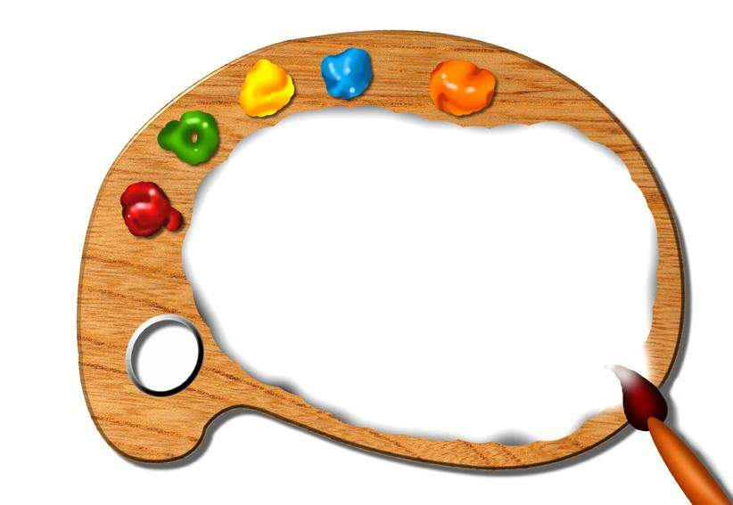

生字宝宝
金黄的
彩色的
作业
绿绿的
为什么会有
四个太阳呢？大家一起
到文中去寻找答案吧！
红红的

Slide 3
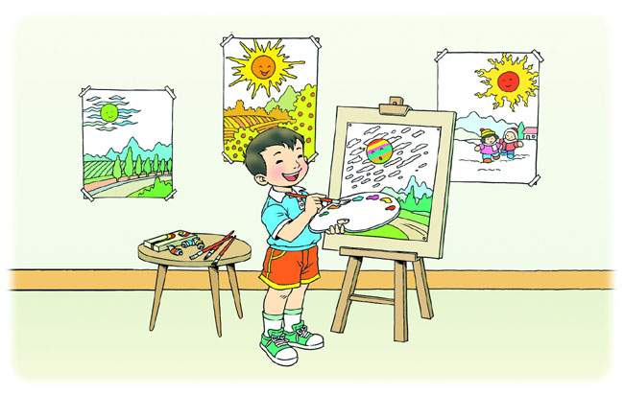
四个太阳

Slide 4
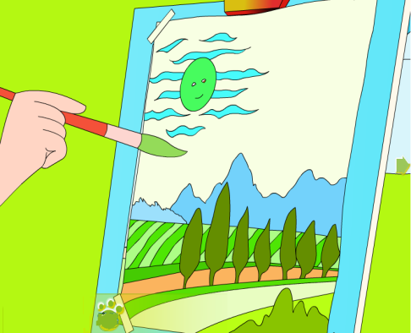
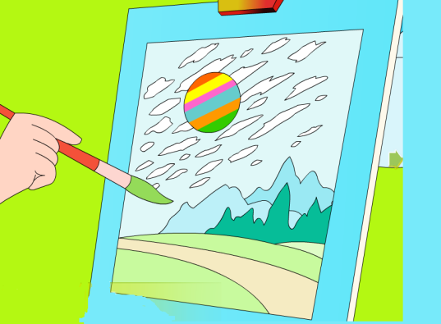
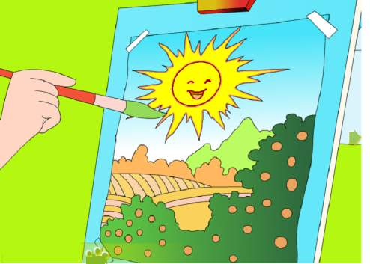
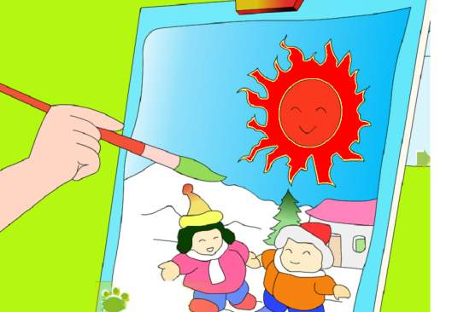

Slide 5



guà
jiē
shú
huǒ bàn
挂在天空
街道
果子熟了
小伙伴
cháng
tián
wēn
dòng
尝一尝
香甜
温暖
冷冻
liǎn
gāi
yīn
jì
洗脸
应该
因为
季节

Slide 6
你的识字方法有哪些？
guà
jiē
shú
huǒ bàn
挂
街
熟
伙 伴
cháng
tián
wēn
dòng
liǎn
尝
甜
冻
脸
温
gāi
yīn
jì
该
因
季

Slide 7
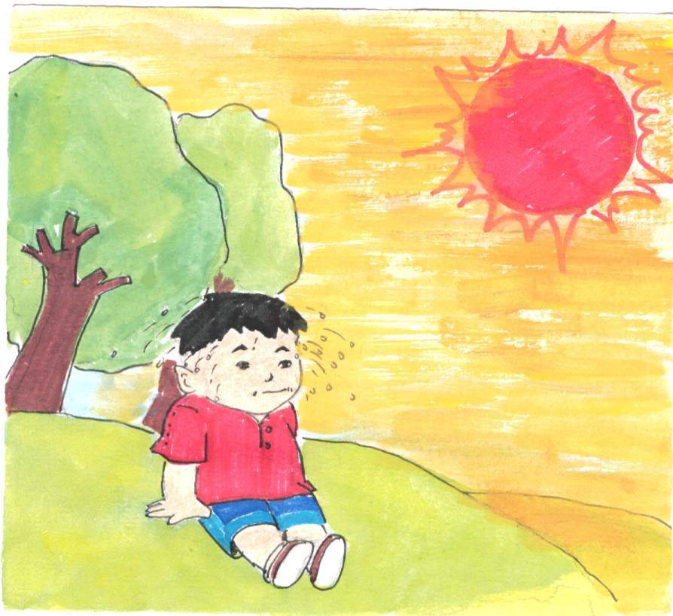

Slide 8
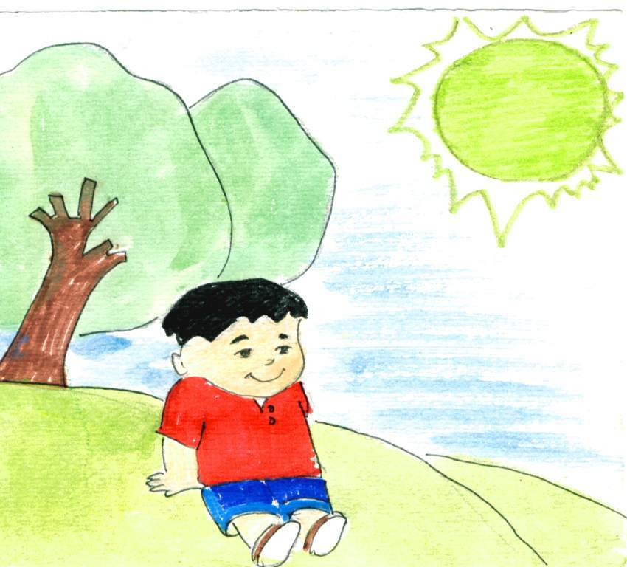

Slide 9
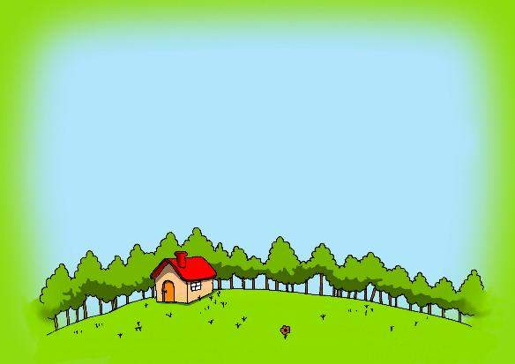

guà
我 画了个绿绿的太阳，挂在
夏天的天空。高山、田野、街道、校
园，到处一片清凉。
jiē

Slide 10
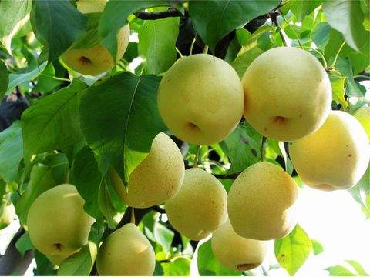

我画了个金黄的太阳，送给秋天。果园里，果子熟了。金黄的落叶忙着邀请小伙伴，请他们尝尝水果的香甜。
shú
tián

Slide 11


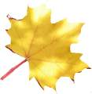
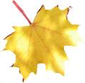



Slide 12
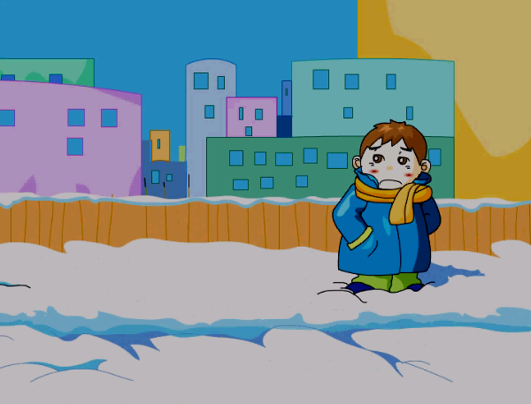

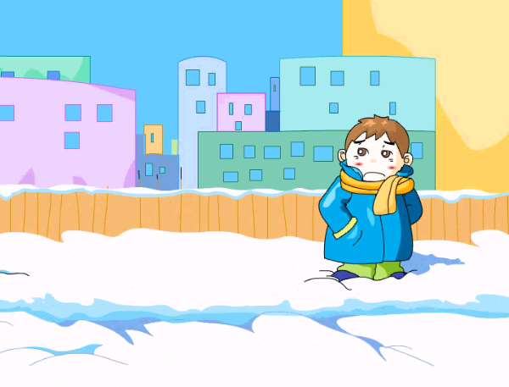

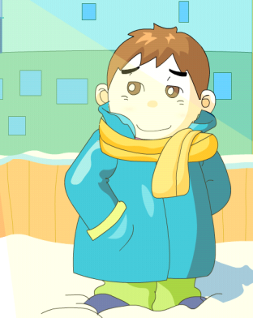
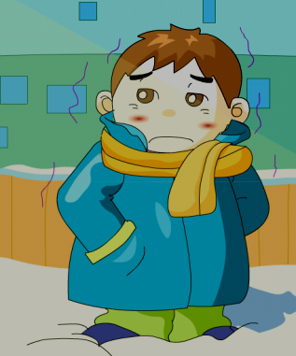
我画了个红红的太阳，照亮冬天。阳光温暖着小朋友冻僵的手和脸。
wēn
dòng
liǎn

Slide 13
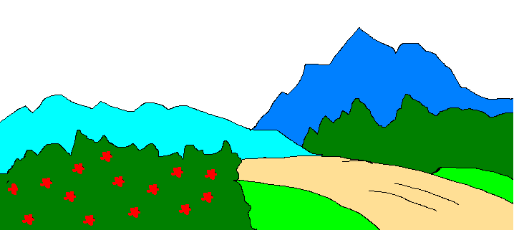

ɡāi
春天，春天的太阳该画什么颜色呢？

Slide 14
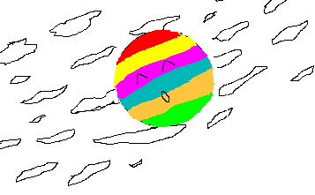
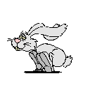
噢，画个彩色的。
因为春天是个多彩的季节。
yīn
jì

Slide 15

挂在
天空
果子
熟了
小伙伴
街道
尝一尝
冷冻
香甜
季节
因为
温暖
应该
洗脸

Slide 16
课后作业
你还会画什么样的太阳？送给谁呢？有什么小心愿？

